Slide 1
转录组分析
By Tobin

Slide 2
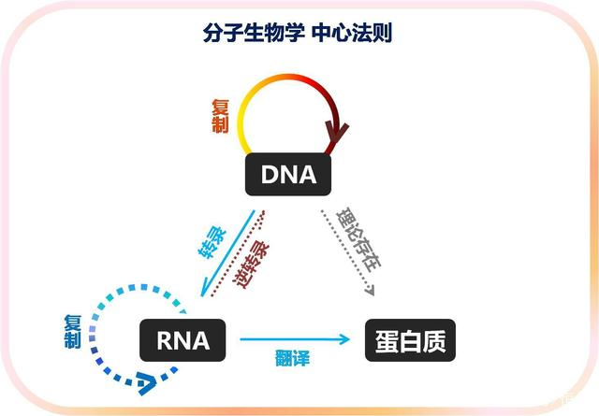
基于中心法则，DNA转录产生RNA再翻译成蛋白质
但是由于蛋白质定量测序技术发展不如RNA发展成熟稳定
因此目前还是使用转录组测序来判断基因表达高低来推断其功能

Slide 3
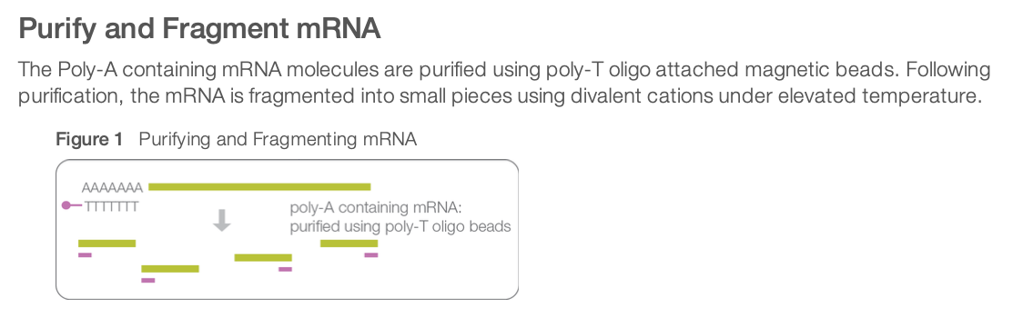
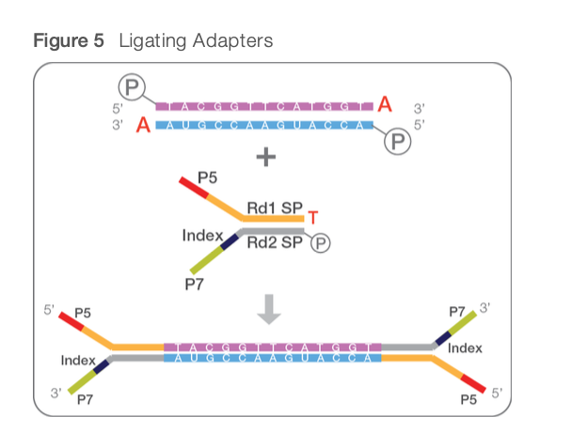
RNA测序 | RNA-Seq方法和工作流程 (illumina.com.cn)

Slide 4
1. 什么是Mapping，以及为什么需要

Slide 5
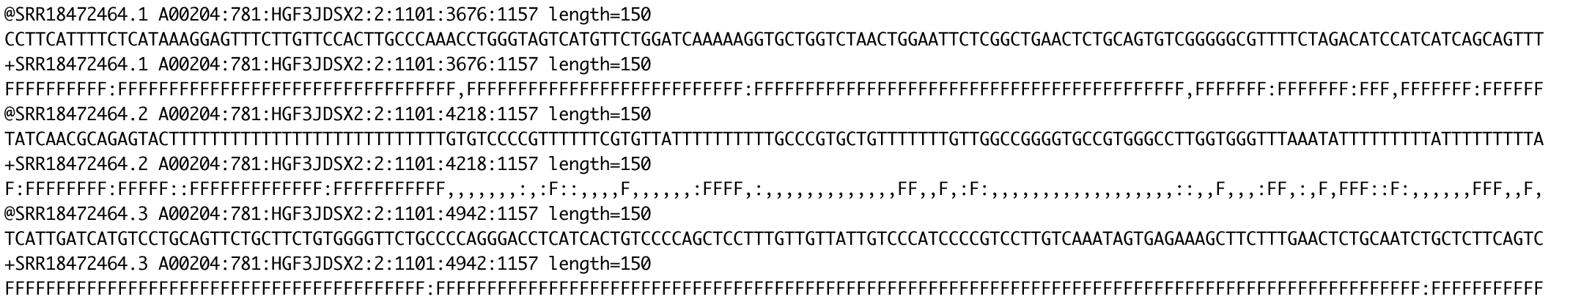
1. 经过测序，得到的是如下的一条条序列
2. 单纯的序列需要知道来自什么基因，所以需要通过Mapping来找到所属的基因是什么

Slide 6
1. 经过基因组计划，我们有了人类/小鼠等物种的参考基因组
2. 将测序结果与参考基因组进行比较，找到来自哪里，即可？
3. 但是！测序可能存在问题，基因存在可变剪切，参考基因组非常庞大
所以有没有办法提高速度？我们是如何查字典的

Slide 7
进行Mapping的工具很多，根据不同的任务需要可以选择BWA, bowtie, minimap, STAR等等
那么他们具体是怎么执行的呢？

Slide 8
参考基因组
测序序列
蓝色为与测序序列相似的序列
参考基因组
将参考基因组分为一段一段，例如一段10bp
参考基因组
测序序列

Slide 9
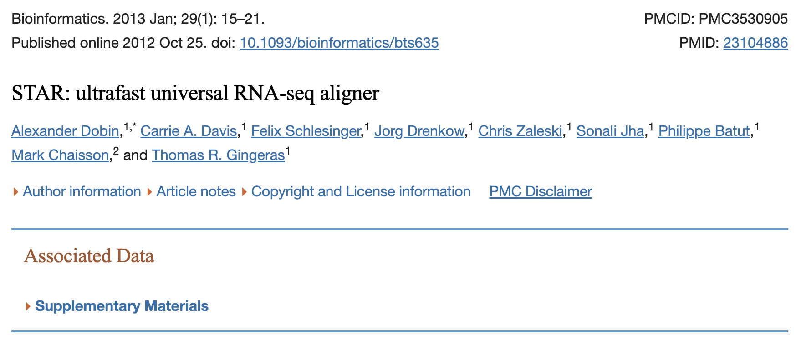
alexdobin/STAR: RNA-seq aligner (github.com)

Slide 10
下面需要用到文件的格式说明
GFF/GTF File Format (ensembl.org)
FASTA Format for Nucleotide Sequences (nih.gov)
FASTQ files explained | Illumina Knowledge
BAM File Format (illumina.com)

Slide 11
下面会用到的工具
STAR, samtools
conda(micromamba) install STAR samtools –c bioconda

Slide 12
STAR --runMode genomeGenerate --runThreadN 1 --genomeDir chr19_test --genomeFastaFiles chr19.fa --sjdbGTFfile chr19.gtf --sjdbOverhang 149
STAR --runMode alignReads --runThreadN 16 --genomeDir chr19_test --outSAMtype BAM SortedByCoordinate --quantMode TranscriptomeSAM GeneCounts --sjdbOverhang 149 --readFilesCommand zcat --readFilesIn chr19_R1.fq.gz chr19_R2.fq.gz --outFileNamePrefix chr19_result

Slide 13
2. Mapping之后，怎么知道是什么基因以及表达量

Slide 14
定量的手段目前有多种，最新的一种为RSEM，但是目前用的人不是很多
用的最多的是FeatureCounts（ Subread :: Anaconda.org ）
原理是利用目前明确的基因所在染色体位置，再结合Mapping结果进行计数有多少条Reads落在这个区间上

Slide 15
定量的手段目前有多种，最新的一种为RSEM，但是目前用的人不是很多
用的最多的是FeatureCounts（ Subread :: Anaconda.org ）
原理是利用目前明确的基因所在染色体位置，再结合Mapping结果进行计数有多少条Reads落在这个区间上

Slide 16
3. 有了表达量如何进行下游分析

Slide 17
差异分析工具目前最常用的有两个：DESeq2以及EdgeR
其中DESeq2的操作比较简单，比较推荐使用
具体操作下次再说

